Slide 1
Учреждение образования «Гродненский государственный электротехнический колледж имени Ивана Счастного»
5-04-0712-08 52 «Электроснабжение»
Техник-электрик
Группа 12 ТЭС
Учебный предмет: Специальная технология
Тема занятия: «Исследование схемы управления трехфазным электродвигателем с частотным регулированием»
Преподаватель:
Гаро С.А.

Slide 2
●сформировать у учащихся умения монтажа схемы управления трехфазным электродвигателем с частотным регулированием ●правильно подбирать электрооборудование и рационально использовать электромонтажный инструмент ● уметь определять неисправности и пути их устранения ● соблюдать правила безопасного поведения при выполнении работы.
Цели учебного занятия

Slide 3
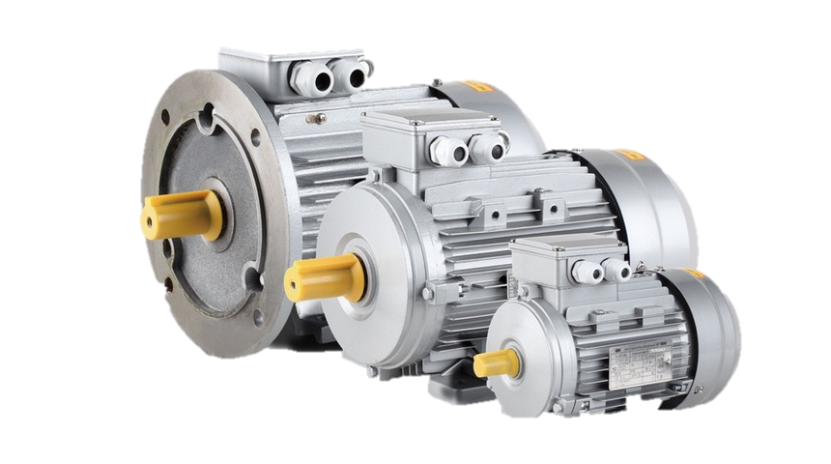
Асинхронные электродвигатели
Особенности асинхронных электродвигателей:
●Скорость вращения вала двигателя зависит от частоты питающей сети.
●Чувствительность к напряжению питания.
●Большой пусковой ток.
●Пусковой момент.

Slide 4
Регулирование скорости вращения
Вращающееся магнитное поле - это основная концепция электрических двигателей и генераторов.
$$n_{1}=\frac{60∙f}{p}$$

Slide 5
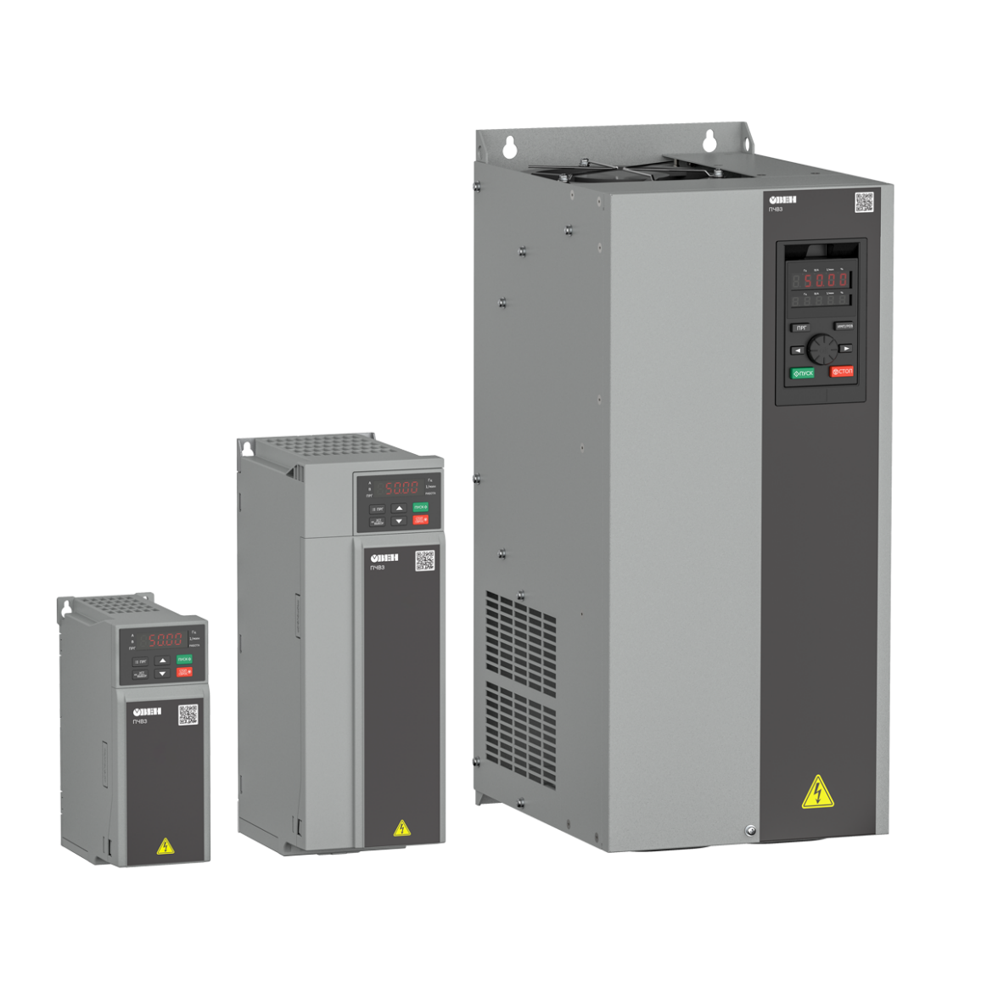
Частотные преобразователи
Частотный преобразователь – это устройство, предназначенное для преобразования переменного тока (напряжения) одной частоты в переменный ток (напряжение) другой частоты.
Зачем нужен ЧП?

Slide 6
Преимущества частотных преобразователей
1) Экономия электроэнергии.
2) Увеличение срока службы промышленного оборудования.
3) Отсутствие необходимости проводить техническое обслуживание.
4) Возможность удаленного управления и контроля параметров оборудования с электроприводом.
5) Широкий диапазон мощности двигателей.
6) Защита электродвигателя от аварий и аномальных режимов работы.
7) Снижение уровня шума работающего двигателя.

Slide 7
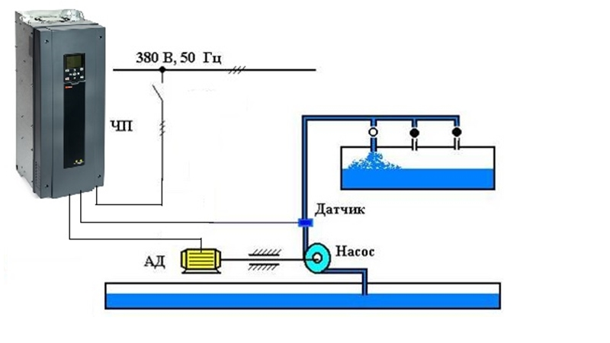
Сферы применения ЧП
Управление насосами

Slide 8
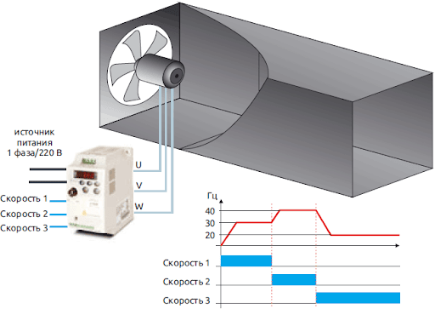
Сферы применения ЧП
Управление вентиляторами и компрессорами

Slide 9
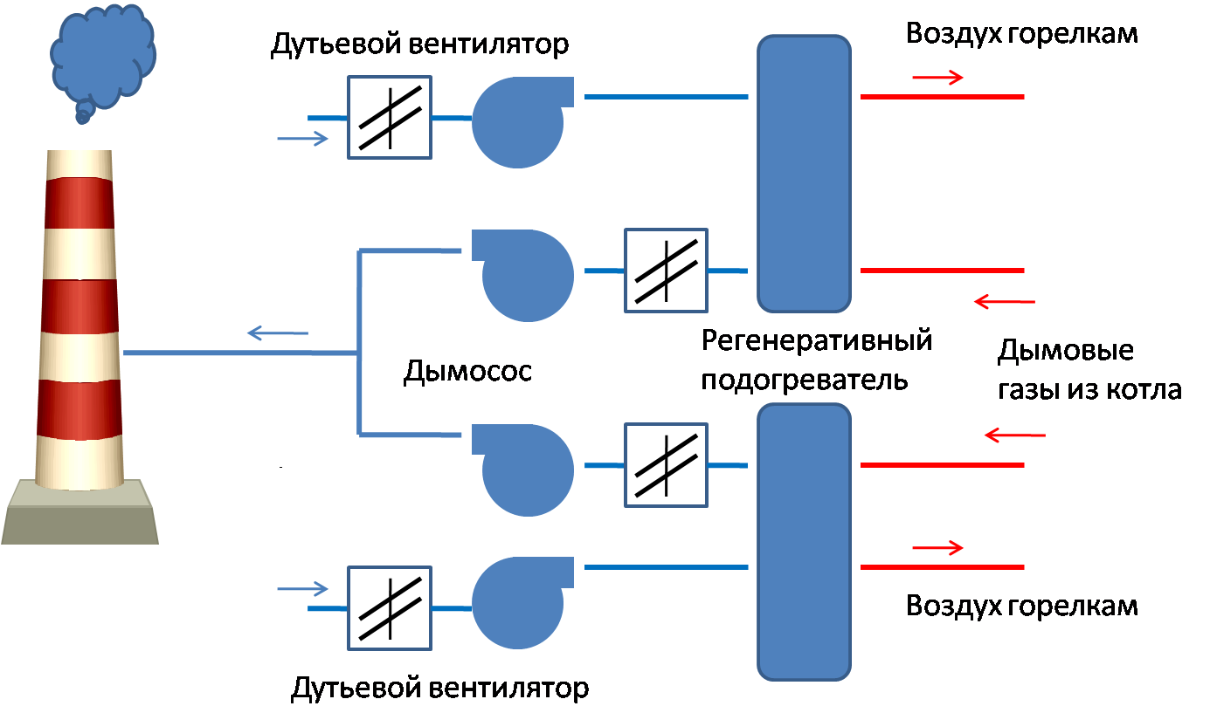
Сферы применения ЧП
Управление тягодутьевыми механизмами

Slide 10
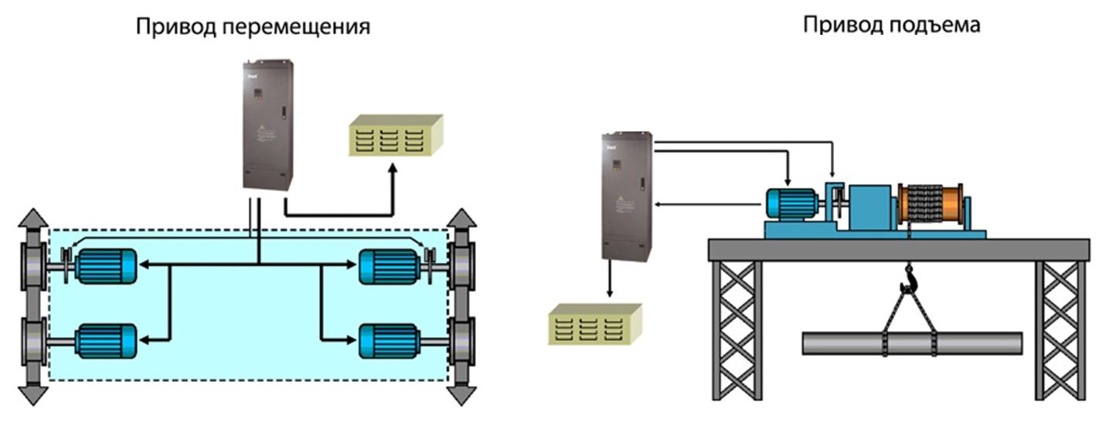
Сферы применения ЧП
Управление подъемно-транспортными механизмами

Slide 11
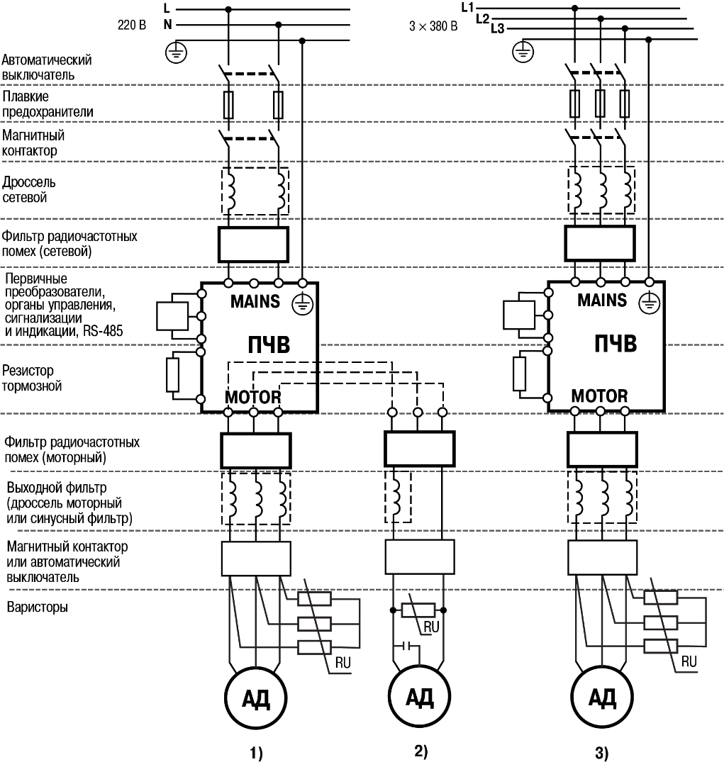
Структурная схема электропривода

Slide 12
Схема электрических соединений ПЧВ1

Slide 13
Локальная панель оператора
ЛПО предназначена для настройки ПЧВ, управления режимами работы и для отображения значений параметров прибора на экране.

Slide 14
Электрическая схема управления электродвигателем

Slide 15
Меры предосторожности
Все подключения необходимо выполнять при полностью отключенном напряжении питания.
В схеме питания и управления электродвигателем имеются индуктивные и емкостные элементы, которые способствуют сохранению напряжения в цепях привода после отключения питания.
Преобразователь должен иметь индивидуальный заземляющий проводник, присоединенный к корпусу и к заземляющему контуру напрямую.
Нулевой и заземляющий провод должны быть присоединены к соответствующим шинам. Использовать для заземления нулевой проводник строго запрещается.
Долговременное отключение частотно-регулируемого привода должно осуществляться контактором или автоматическим выключателем, установленным перед частотным преобразователем.
Все электрические соединения выполняются проводами и кабелями, рекомендованного производителем сечения. Нельзя подключать частотники по непредусмотренной производителем схеме.

